Slide 2
পরিচিতি
আহমদ কবির
সহকারী প্রধান শিক্ষক
আর কে নুরুল আমিন চৌধুরী উচ্চ বিদ্যালয়
চকরিয়া, কক্সবাজার ।
মোবাইল :01618921724
E-mail: akabirbabul@gmail.com

Slide 3
শ্রেণীঃ অষ্টম
বিষয়ঃ তথ্য ও যোগাযোগ প্রযুক্তি
নেটওয়ার্ক এর প্রকারভেদ
অধ্যায়ঃ দ্বিতীয়
সময়ঃ ৪০ মিনিট

Slide 4
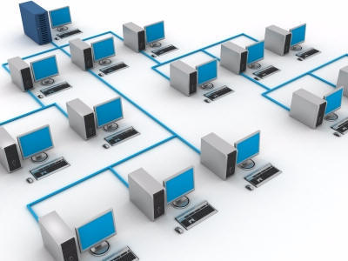
নিচের ছবিগুলো লক্ষ্য কর।
মানুষের নেটওয়ার্ক
কম্পিউটার নেটওয়ার্ক

Slide 5
আজকের পাঠ
কম্পিউটার নেটওয়ার্ক

Slide 6
শিখনফলঃ
১। কম্পিউটার নেটওয়ার্ক কী তা বলতে পারবে ।
২। কম্পিউটার নেটওয়ার্কের প্রকারভেদ উল্লেখ করতে পারবে ।
৩। নেট ওয়ার্কগুলোর কর্মপরিধি বর্ণনা করতে পারবে।

Slide 7
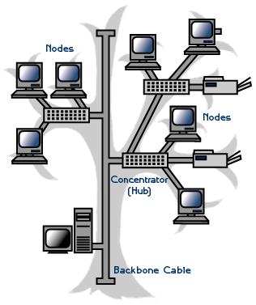
কম্পিউটার নেটওয়ার্কের ধারণা
১। তথ্য আদান-প্রদান করার জন্য পাশাপাশি বা দূরবর্তী স্থানে অবস্থিত দুই বা ততোধিক কম্পিউটারের মধ্যে যে যোগাযোগ ব্যবস্থা গড়ে ওঠে তাকেই কম্পিউটার নেটওয়ার্ক বলে।

Slide 8
কম্পিউটার নেটওয়ার্কের প্রকারভেদ
কম্পিউটার নেটওয়ার্ক
LAN
MAN
WAN

Slide 9
লোকাল এরিয়া নেটওয়ার্ক
1। LAN একই ভবন, পাশাপাশি অবস্থিত ভবন অথবা একটি শহরের ছোট একটি এলাকা নিয়ে যে নেটওয়ার্ক গড়ে তোলা হয় তাকে লোকাল এরিয়া নেটওয়ার্ক বলে।
২। পরিধি সর্বোচ্চ ১০ কিমি।
৩। সংযোগ প্রক্রিয়ায় সাধারনত তার ব্যবহার করা হয়।

Slide 10
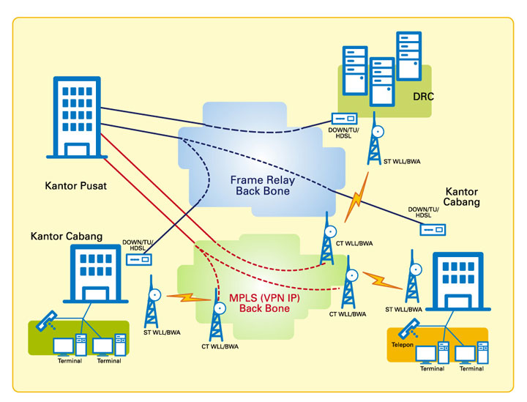
মেট্রোপলেটন এরিয়া নেটওয়ার্ক
একটি বড় শহর বা পাশাপাশি অবস্থিত কয়েকটি ছোট শহরের বিভিন্ন প্রতিষ্ঠানের কম্পিউটার সমূহের মধ্যে যে নেটওয়ার্ক গড়ে তোলা হয়, তাকে মেট্রোপলিটন এরিয়া নেটওয়ার্ক (MAN) বলে।

Slide 11
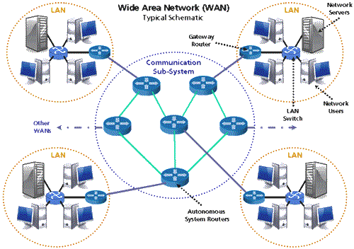
ওয়াইড এরিয়া নেটওয়ার্ক
১। বিশাল এলাকা জুড়ে বিস্তৃত ( যেমন - অঞ্চল, দেশ, মহাদেশ বা বিশ্ব ) জুড়ে কম্পিউটার নেটওয়ার্ককে ওয়াইড এরিয়া নেটওয়ার্ক ( WAN ) বলে ।
২। অসংখ্য LAN, MAN এর সম্বন্বয়ে গঠিত।
৩। ইন্টারনেট এক ধরনের ওয়াইড এরিয়া নেটওয়ার্ক ।

Slide 12
একক কাজ
১। নেটওয়ার্ক কাকে বলে?
২। নেটওয়ার্ক কত প্রকার কি কি?
৩। LAN এর পূর্ণ রুপ কি?

Slide 13
সমাধান
তথ্য আদান-প্রদান করার জন্য পাশাপাশি বা দূরবর্তী স্থানে অবস্থিত দুই বা ততোধিক কম্পিউটারের মধ্যে যে যোগাযোগ ব্যবস্থা গড়ে ওঠে তাকেই কম্পিউটার নেটওয়ার্ক বলে।
নেটওয়ার্ক ৩ প্রকার যথাঃ 1. LAM 2. MAN 3. WAN.
Local Aria Network.

Slide 14
মূল্যায়ন
১। LAN, MAN, WAN এর পূর্ণ রুপ লিখ।
২। LAN এর ২টি বৈশিষ্ট লিখ।

Slide 15
বাড়ির কাজ
১। কম্পিউটার নেটওয়াক ছাড়া অন্যান্য কি কি নেটওয়ার্ক রয়েছে লিখ।

Slide 16
ধন্যবাদ সবাইকে

